Slide 1
Programų inžinerijos procesų modeliai
IF-4/12 gr. stud. Mangirdas Kazlauskas
2016-02-24

Slide 2
Turinys
Pagrindinės sąvokos
Krioklio (kaskadinis) modelis
„V“ modelis
Evoliucinis modelis
RAD modelis
Kartotinis modelis
Spiralinis modelis
Agile modelis
Literatūros šaltiniai
Klausimai

Slide 3
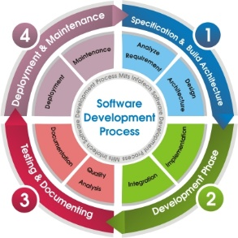
Pagrindinės sąvokos
Programinės įrangos procesas (angl. trump. SDLC):
aibė veiksmų, kurių pagrindinis tikslas yra kurti arba palaikyti jau sukurtą programinę įrangą (toliau PĮ);
suderintų veiksmų seka, reikalinga parengti pačią PĮ ar PĮ sistemą:
Specifikavimas
Kūrimas (projektavimas)
Atestacija
Evoliucija (tobulinimas)
Programinės įrangos inžinerijos proceso modelis – supaprastintas programinės įrangos proceso apibūdinimas, pateiktas iš tam tikros perspektyvos.
Notes:
SDLC (software development life cycle) – subset of system development life cycle
Aprašomas kuriamos sistemos funkcionalumas ir jam taikomi apribojimai
Pagal specifikaciją kuriama programinė įranga
Tikrinama, ar sukurta programinė įranga atitinka vartotojo keliamus reikalavimus
Programinės įrangos pritaikymas besikeičiantiems vartotojų reikalavimams
Abstraktus proceso atvaizdavimas

Slide 4
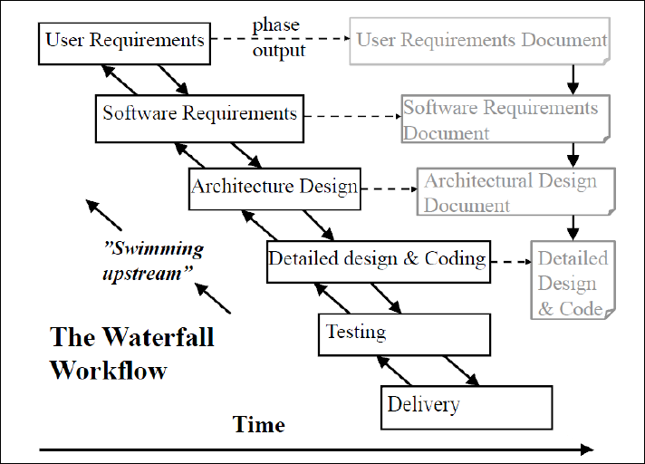
Krioklio (kaskadinis) modelis
Krioklio (angl. waterfall) modelis – nuoseklusis PĮ inžinerijos proceso modelis;
Aiškiai atskirtos specifikacijos ir kūrimo fazės;
Sekanti kūrimo fazė yra pradedama tik tada, kai ankstesnioji yra pilnai užbaigta;
Kiekvienos fazės pabaigoje vykdoma apžvalga, kurios metu nustatoma, ar projekto eiga veda tinkama linkme, jei ne – projektas stabdomas.
Notes:
Koncepcija
Pradžia, iniciacija
Analizė
Dizainas, implementacija
Testavimas
Priežiūra, tobulinimas
Projekto reikalavimai turi būti aiškūs, suprantami, stabilus produkto apibrėžimas, gerai suprantama technologija, projektas yra trumpas
Formali transformacija: turimas sistemos reikalavimų matematinis modelis, kuris pamažu transformuojamas į programą, tačiau reikia įrodyti, kad programa atitinka specifikaciją. Naudojama kritinėse sistemose, ar kur reikia didesnio saugumo.

Slide 5
Krioklio (kaskadinis) modelis
Modelio privalumai ir trūkumai:
Paprastas, lengvai naudojamas
Lengvai valdomas bei tvarkomas
Puikiai tinka gerai suprantamiems nedidelės apimties projektams
Kai programa jau yra testavimo fazėje, labai sunku ištaisyti kažką, kas nebuvo numatyta pirmose stadijose
Nėra jokios išankstinės programos versijos
Didelė rizikos tikimybė
Netinka ilgiems bei sudėtingiems projektams
Notes:
Modelis, dėl savo tvirtos struktūros ir standumo, dėl aiškiai užbrėžtų ribų, apžvalgų, lengvai valdomas
Rizika siejasi su pirmu punktu

Slide 6
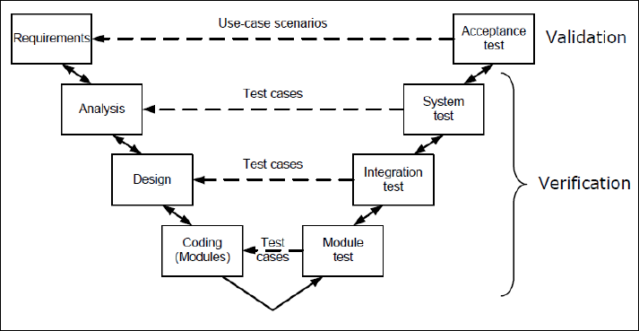
„V“ modelis
„V“ modelis – nuoseklusis patvirtinimo (angl. Validation) ir tikrinimo (angl. Verification) PĮ proceso modelis;
Sekanti kūrimo fazė yra pradedama tik tada, kai ankstesnioji yra pilnai užbaigta;
Produkto testavimas planuojamas kartu su atitinkama proceso vystymosi faze;
Naudojamas mažiems bei vidutinės apimties, aiškius reikalavimus turintiems projektams.

Slide 7
„V“ modelis
Modelio privalumai ir trūkumai:
Paprastas ir lengvai naudojamas
Testavimas planuojamas dar prieš patį programavimą
Iniciatyvus defektų aptikimas
Labai griežtas ir mažiausiai lankstus
Nėra jokios išankstinės programos versijos
Jei proceso eigoje įvyksta pakitimų, kartu turi būti koreguojami ir testavimo dokumentai

Slide 8
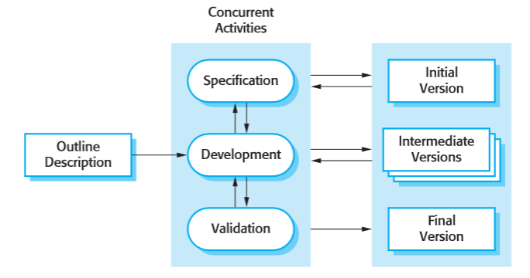
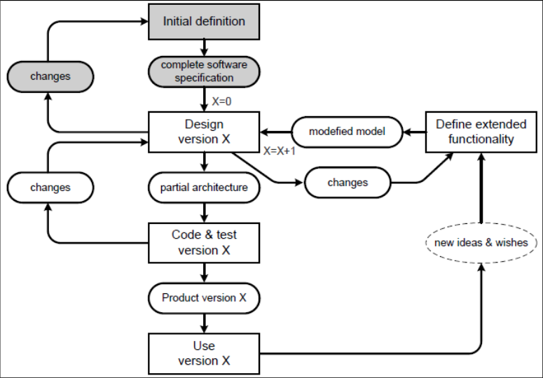
Evoliucinis modelis
Evoliucinis (angl. incremental) modelis – glaudžiais ryšiais su užsakovu grindžiamas PĮ proceso modelis;
PĮ kūrimo metu procesas suskaidomas į atskirus modulius, atskirai pereinančius per reikalavimo iškėlimo, projektavimo, realizavimo ir testavimo fazes;
Veikianti PĮ versija turima jau po pirmojo modulio darbų pabaigos;
Kiekvienas sekantis modulis papildo ankstesnę programos versiją naujomis funkcijomis.

Slide 9
Evoliucinis modelis
Modelio privalumai ir trūkumai:
PĮ greitai generuojama proceso eigoje
Lanksti
Maži moduliai lengviau testuojami
Grįžtamasis ryšys iš užsakovo
Mažesnė rizika
Reikalingas geras planavimas ir projektavimas
Reikia aiškiai numatyti galutinio programos varianto reikalavimus
Didesnė kaina, lyginant su krioklio PĮ proceso modeliu

Slide 10
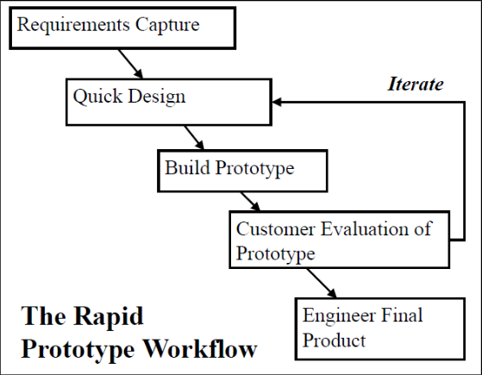
RAD modelis
RAD (angl. Rapid Application Development) modelis – evoliucinio tipo PĮ proceso modelis, kuriame komponentai ar funkcijos yra kuriamos lygiagrečiai, tarsi būtų atskiri mini projektai;
Praėjus nustatytam laiko tarpui, atskiri mini projektai yra sujungiami į vieną veikiantį prototipą, kurį užsakovas gali peržvelgti ir pasidalinti savo įžvalgomis su projektuotojais;
Naudojamas, kai reikia sukurti projektą, kuris iš atskirų dalių gali būti sudėtas per 2-3 mėnesius bei turima didelė programuotojų, projektuotojų komanda.

Slide 11
RAD Modelis
Modelio privalumai ir trūkumai:
Mažesnis PĮ kūrimo laikas
Spartus grįžtamojo ryšio gavimas
Nuo pat pradžios vykstanti integracija išsprendžia daugybę problemų atskirų modulių sujungimo klausimu
Priklausomas nuo komandos pajėgumo
Šiuo modeliu gali būti kuriama tik tokia sistema, kurią galima sujungti iš atskirų komponentų
Nepriimtinas mažesnio biudžeto PĮ projektams

Slide 12
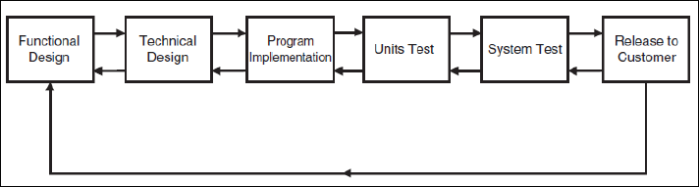
Kartotinis modelis
Kartotinis (angl. iterative) modelis – ciklinis PĮ proceso modelis;
Nereikalauja projekto pradėti nuo kuriamos PĮ reikalavimų ir specifikacijos;
PĮ tikslai turi būti aiškiai apibrėžti;
Taikoma dideliems projektams.
Notes:
Didžiausios apimties reikalavimai turi būti apibrėžti, tačiau mažesnieji gali būti išvystomi kūrimo eigoje

Slide 13
Kartotinis modelis
Modelio privalumai ir trūkumai:
Galima kurti aukšto lygio dizainą dar prieš kuriant patį produktą
Produktas kuriamas pažingsniui, todėl galima lengviau pastebėti programa defektus ankstyvosiose kūrimo fazėse
Gaunamas efektyvus grįžtamasis ryšys iš vartotojų
Daugiau laiko skiriama programos projektavimui, o ne dokumentacijai
Nepersidengiančios proceso fazės
Griežta struktūra
Gali atsirasti brangių sistemos architektūros bei projektavimo nesklandumų

Slide 14
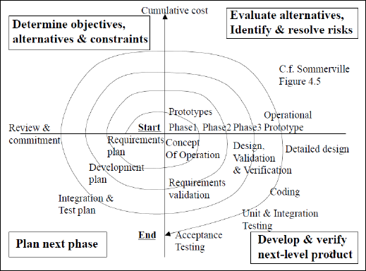
Spiralinis modelis
Spiralinis (angl. spiral) modelis – ciklinis, evoliucinis PĮ proceso modelis, kuriame išryškinama rizikos analizė;
Turi 4 pagrindines fazes: planavimas, rizikos analizė, gamyba ir analizė (vertinimas);
Spiralės ciklai gali būti pasirenkami pagal poreikį;
PĮ „auga“ sulig kiekvienu spiralės
ciklu;
Naudojamas svarbiems,
didelės rizikos projektams.
Notes:
Planavimo stadijoje nustatomi reikalavimai
Rizikos fazėje – nustatoma dabartinė rizika ir ieškomi atitinkami sprendimai. Po jos jau turimas programos prototipas.
Gamybos fazėje – PĮ kuriama, o fazės pabaigoje – testuojama
Analizė – vartotojas vertina dabartinį projektą prieš tą momentą, kai projektas pereina į kitą fazę
Projektams, kur nėra aiškių reikalavimų, vartotojas nežino, ko nori, naujai produktų linijai, tikimasi pokyčių

Slide 15
Spiralinis modelis
Modelio privalumai ir trūkumai:
Daug dėmesio skiriama rizikos analizei
Stipri patvirtinimo bei dokumentacijos sistema
Prie PĮ vėliau gali būti pridėtos papildomos funkcijos
Turima išankstinė programos versija
Brangus
Rizikos analizė reikalauja aukštos kvalifikacijos
Projekto sėkmė stipriai priklauso nuo rizikos analizės
Netinka mažos apimties projektams

Slide 16
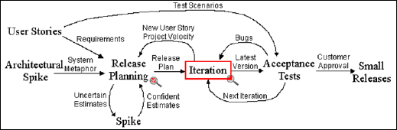
Agile modelis
Agile modelis – evoliucinis PĮ proceso modelis, pagrįstas labai mažų funkcionuojančių dalių įgyvendinimu;
Kiekviena atskira dalis yra kruopščiai testuojama, kad būtų išlaikoma bendra projekto kokybė;
Ekstremalus programavimas – vienas iš geriausiai žinomų agile modelio rūšių;
Naudojamas projektams, kuriems realizuoti skiriama mažai laiko.

Slide 17
Agile modelis
Modelio privalumai ir trūkumai:
Greitas projekto realizavimas
Labiau pabrėžiami ryšiai tarp užsakovo ir gamintojo, nei pats projektavimo procesas
Adaptacija prie kintančios situacijos
Reikalavimų pakitimai vėlyvose projektavimo stadijose yra priimtini
Komandos nariai turi būti labai suinteresuoti intensyviam darbui
Sunku išlaikyti užsakovo suinteresuotumą
Paprastumo palaikymas reikalauja papildomo darbo

Slide 18
Literatūros šaltiniai
A Survey of Software Development Process Models in Software
Engineering
http://www.sersc.org/journals/IJSEIA/vol9_no11_2015/5.pdf
Sommerville Chapter 2 Software processes
http://www.elen.ktu.lt/~rsei/SEPS/index.htm

Slide 19
klausimai
Kas yra programinės įrangos inžinerijos proceso modelis?
Kokie yra 4 pagrindiniai programinės įrangos inžinerijos proceso veiksmų sekos etapai?
Koks esminis krioklio ir „V“ modelių skirtumas?
Kurį PĮ inžinerijos proceso modelį naudojant didžiausias dėmesys skiriamas rizikos analizei?
Įvardinkite bent 3 agile modelio privalumus.

